Slide 1
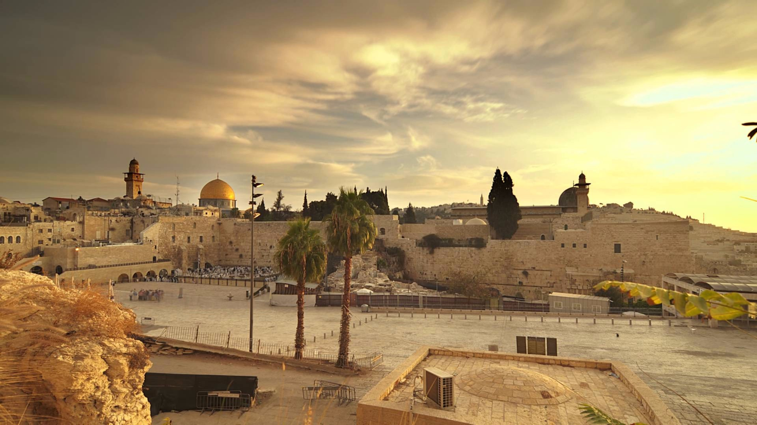
請關上響鬧裝置 讓大家能專心一意參與敬拜
為加強教友彼此認識及關心 敬請弟兄姊妹於崇拜前掛上名牌
循道衞理聯合教會
安素堂
早堂崇拜
2024年1月14日

Slide 2

唱 詩
讚美三一歌
（普頌6首）

Slide 3
1. 讚美上主，創造羣山，
讚美上主，灌注百川，
讚美上主，裝飾空間，
日月交輝，明星萬點。

Slide 4
2. 讚美上主，喚醒黎明，
晨光燦爛，照耀萬靈，
讚美上主，安排夜景，
如垂帳幕，護我安寢。

Slide 5
3. 讚美上主，大哉宏恩，
差遣聖子，賞賜生命，
使我長夜 變成白晝，
使我黑暗 變成光明。

Slide 6
4. 讚美基督，因愛降生，
擔負一切，羞辱艱辛，
降生受死，由死復活，
捨身以作 萬世犧牲。

Slide 7
5. 讚美聖靈，大發光明，
將主愛力，照徹我心，
聖潔，喜樂，仁愛，和平，
諸般善果，聖靈所生。

Slide 8
6. 父子聖靈，三位一體，
萬民屈膝，崇拜虔誠，
縱使人生，覊旅多愁，
依舊歡呼 讚美不停。
阿們。

Slide 9

完美是神 而我是人
何以主會 從天降臨
【神我屬祢】 曲：jxck 詞：三吉 RedSea Music

Slide 10
污穢中找尋 失喪的靈魂
拭乾淚印 更為這罪人
掛十架毅然喪生
【神我屬祢】 曲：jxck 詞：三吉 RedSea Music

Slide 11
誰會像祢 寧願捨棄
永活國度裡的一切美
無言歷盡生死
【神我屬祢】 曲：jxck 詞：三吉 RedSea Music

Slide 12
神我屬祢 一生屬祢
在祢同在裡 我心只想讚美
【神我屬祢】 曲：jxck 詞：三吉 RedSea Music

Slide 13
世上無論哪種愛
也沒能及祢的愛
【神我屬祢】 曲：jxck 詞：三吉 RedSea Music

Slide 14
晝夜隨著我
似海水覆蓋
時刻夢寐期待
【神我屬祢】 曲：jxck 詞：三吉 RedSea Music

Slide 15
告別流浪與飄泊
如若祢許可
唯願一生一世 也住祢居所
【神我屬祢】 曲：jxck 詞：三吉 RedSea Music

Slide 16
神我屬祢
神我屬祢
神我屬祢
【神我屬祢】 曲：jxck 詞：三吉 RedSea Music

Slide 17
能有著祢 何等福氣
這十架是我新生印記
永遠與祢一起
【神我屬祢】 曲：jxck 詞：三吉 RedSea Music

Slide 18
神我屬祢 一生屬祢
在祢同在裡 我心只想讚美
【神我屬祢】 曲：jxck 詞：三吉 RedSea Music

Slide 19
在祢榮耀裡
如天軍般讚美
【神我屬祢】 曲：jxck 詞：三吉 RedSea Music

Slide 20

聖靈敏感我心 傾聽祢聲音
主 我愛祢
願投進祢胸懷
【主啊！我在這裡】 曲：陳奕羲 詞：梁嘉儀

Slide 21
耶穌救贖我命 高舉祢聖名
主 我愛祢
我立志跟隨祢
【主啊！我在這裡】 曲：陳奕羲 詞：梁嘉儀

Slide 22
就讓我全心降服於祢
改變我成為祢的用人
【主啊！我在這裡】 曲：陳奕羲 詞：梁嘉儀

Slide 23
不再顧盼自守
舉目向天觀看
【主啊！我在這裡】 曲：陳奕羲 詞：梁嘉儀

Slide 24
叫我如何回應祢大愛
今來到祢施恩座前
【主啊！我在這裡】 曲：陳奕羲 詞：梁嘉儀

Slide 25
靜候祢的聲音
主啊 我在這裡
【主啊！我在這裡】 曲：陳奕羲 詞：梁嘉儀

Slide 26

讀經
經文主題︰辨識主旨 回應上帝
撒母耳記上 | 3 章 | 1 - 10 節 | 舊約 | 377 | 頁
哥林多前書 | 6 章 | 12 - 20 節 | 新約 | 254 | 頁
約翰福音 | 1 章 | 43 - 51 節 | 新約 | 140 | 頁

Slide 27
撒母耳記上 3：1 – 10 節 舊約377頁
¹那孩子撒母耳在以利面前事奉耶和華。在那些日子，耶和華的言語稀少，不常有異象。

Slide 28
²那時，以利在自己的地方
睡覺；他眼目開始昏花，不能看見。³上帝的燈還沒有熄滅，撒母耳睡在耶和華的殿內，

Slide 29
上帝的約櫃就在那裏。⁴耶和華呼喚撒母耳，撒母耳說：
「我在這裏！」

Slide 30
⁵他跑到以利那裏，說：「你叫我嗎？我在這裏。」以利說：「我沒有叫你，回去睡吧。」他就回去睡了。

Slide 31
⁶耶和華又呼喚撒母耳。撒母耳起來，到以利那裏，說：
「你叫我嗎？我在這裏。」

Slide 32
以利說：「我兒，我沒有叫你，回去睡吧。」⁷那時撒母耳還未認識耶和華，耶和華的話也
未曾向他啟示。

Slide 33
⁸耶和華第三次再呼喚撒母耳。撒母耳起來，到以利那裏，
說：「你叫我嗎？我在這裏。」

Slide 34
以利才明白是耶和華呼喚這小孩。⁹以利對撒母耳說：
「你回去睡吧。他若再叫你，

Slide 35
你就說：『耶和華啊，請說，僕人敬聽！』」撒母耳就
回去，仍睡在原處。

Slide 36
¹⁰耶和華來站著，像前幾次
呼喚：「撒母耳！撒母耳！」撒母耳說：「請說，僕人
敬聽！」

Slide 37
哥林多前書 6：12 – 20 節 新約254頁
¹²「凡事我都可行」，但不是
凡事都有益處。「凡事我都
可行」，但無論哪一件，我都不受它的轄制。

Slide 38
¹³「食物是為肚腹，肚腹是為
食物」；但上帝要使這兩樣都毀壞。身體不是為淫亂，而是為主；主也是為身體。

Slide 39
¹⁴上帝已經使主復活，也要用
他自己的能力使我們復活。
¹⁵你們豈不知道你們的身體
是基督的肢體嗎？

Slide 40
我可以把基督的肢體作為娼妓的肢體嗎？絕對不可！¹⁶你們
豈不知道與娼妓苟合的，就是與她成為一體嗎？

Slide 41
因為主說：「二人要成為
一體。」¹⁷但與主聯合的，就是與主成為一靈。

Slide 42
¹⁸你們要遠避淫行。人所犯的，無論甚麼罪，都在身體以外；惟有行淫的，是得罪自己的
身體。

Slide 43
¹⁹你們豈不知道你們的身體
是聖靈的殿嗎？這聖靈是從
上帝而來，住在你們裏面的。而且你們不是屬自己的人，

Slide 44
²⁰因為你們是重價買來的。所以，要在你們的身體上榮耀上帝。

Slide 45
約翰福音 1：43 – 51 節 新約140頁
⁴³又過了一天，耶穌想要往
加利利去。他找到腓力，
就對他說：「來跟從我！」

Slide 46
⁴⁴這腓力是伯賽大人，是安得烈和彼得的同鄉。⁴⁵腓力找到
拿但業，對他說：「摩西
在律法書上所寫的，

Slide 47
和眾先知所記的那一位，
我們遇見了，就是約瑟的兒子拿撒勒人耶穌。」

Slide 48
⁴⁶拿但業對他說：「拿撒勒還能出甚麼好的嗎？」腓力說：「你來看。」

Slide 49
⁴⁷耶穌看見拿但業向他走來，
就論到他說：「看哪，這真
是個以色列人！他心裏是沒有詭詐的。」

Slide 50
⁴⁸拿但業對耶穌說：「你從哪裏認識我的？」耶穌回答他說：「腓力還沒有呼喚你，

Slide 51
你在無花果樹底下，我就看見你了。」⁴⁹拿但業回答他：
「拉比！你是上帝的兒子，
你是以色列的王。」

Slide 52
⁵⁰耶穌回答他說：「因為我說在無花果樹底下看見你，你就信嗎？你將看見比這些更大的事呢！」

Slide 53
⁵¹他又說：「我實實在在地告訴你們，你們將要看見天開了，上帝的使者在人子身上，
上去下來。」

Slide 54

獻 詩
一 切 全 獻 上
詩 班

Slide 55

講道
辨 認 主 旨 ‧ 回 應 上 帝
王家輝牧師

Slide 56

  所有美善力量 在環繞我
  一切美善力量 是我幫助
【所有美善力量】 曲／詞：方文聰 玻璃海樂團

Slide 57
  面對著狂魔 面對著邪惡
  縱然被打倒 卻不至死去
【所有美善力量】 曲／詞：方文聰 玻璃海樂團

Slide 58
  賜我美善力量
  服侍這個世代
  效法基督 走到受壓者身旁
【所有美善力量】 曲／詞：方文聰 玻璃海樂團

Slide 59
  記念每滴眼淚
  祢是真光與盼望
  絕處裡祢作王
【所有美善力量】 曲／詞：方文聰 玻璃海樂團

Slide 60
  賜我美善力量
  改善這個世界
  荒誕虛假詭詐 別要再張狂
【所有美善力量】 曲／詞：方文聰 玻璃海樂團

Slide 61
  記錄每個惡行
  公義審判的王
  回轉向祢離棄罪惡
【所有美善力量】 曲／詞：方文聰 玻璃海樂團

Slide 62
  回轉向祢離棄罪惡
【所有美善力量】 曲／詞：方文聰 玻璃海樂團

Slide 63
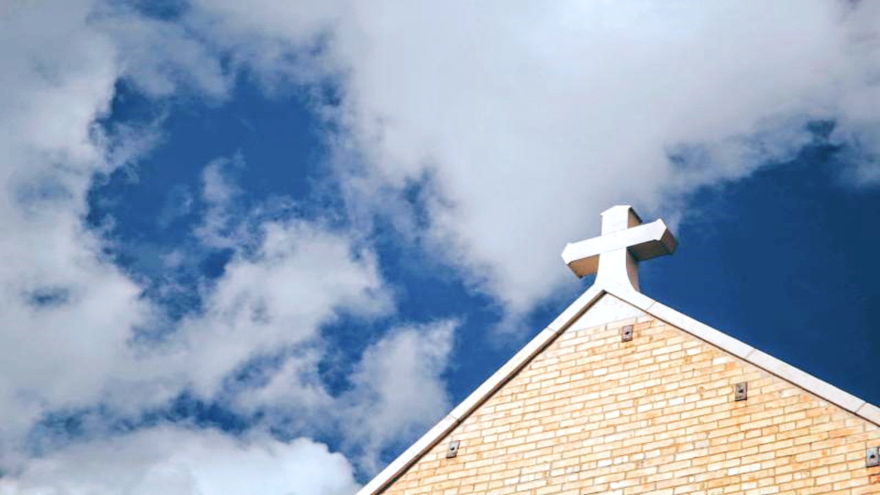
會務報告

Slide 64
祝福差遣

Slide 65

唱 詩
守信歌
（普頌431首）

Slide 66
1. 先賢之信！萬世永存，
火中不滅，刀下猶生；
我眾思念先賢聖蹟，
心中亦覺踴躍奮興。

Slide 67
副歌：
先賢之信，聖潔堅貞，
我願到死虔守此信。

Slide 68
2. 先賢守信，雖進牢獄，
不減快樂自由精神；
後人若能因信捨身，
從容就義立地永生。

Slide 69
副歌：
先賢之信，聖潔堅貞，
我願到死虔守此信。

Slide 70
3. 先賢守信，前驅引領，
我眾繼續勸導萬民，
同上真理光明路程，
達到快樂自由之境。

Slide 71
副歌：
先賢之信，聖潔堅貞，
我願到死虔守此信。

Slide 72
4. 先賢守信，為愛犧牲，
我願兼愛仇敵友人，
專用溫柔善良生活，
梯山航海，廣宣此信。

Slide 73
副歌：
先賢之信，聖潔堅貞，
我願到死虔守此信。
阿們。

Slide 74
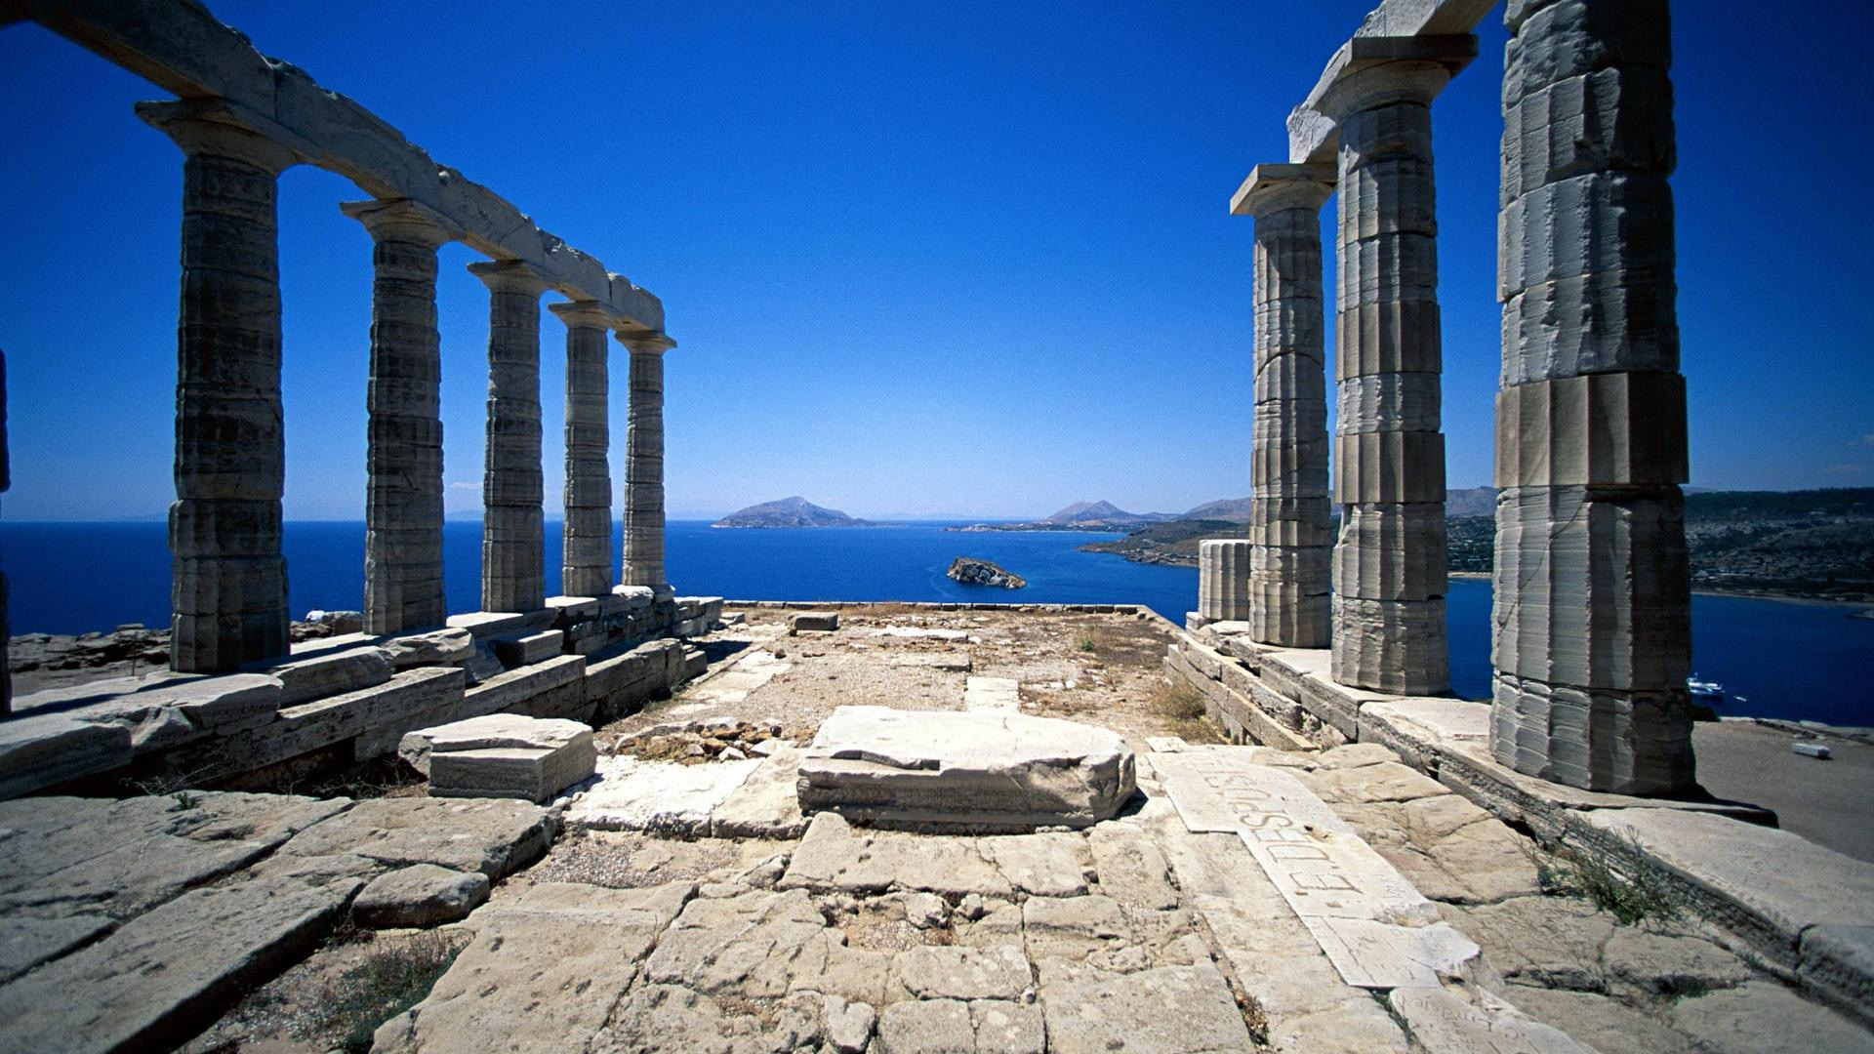
默禱片刻後
彼此分享

